Slide 1
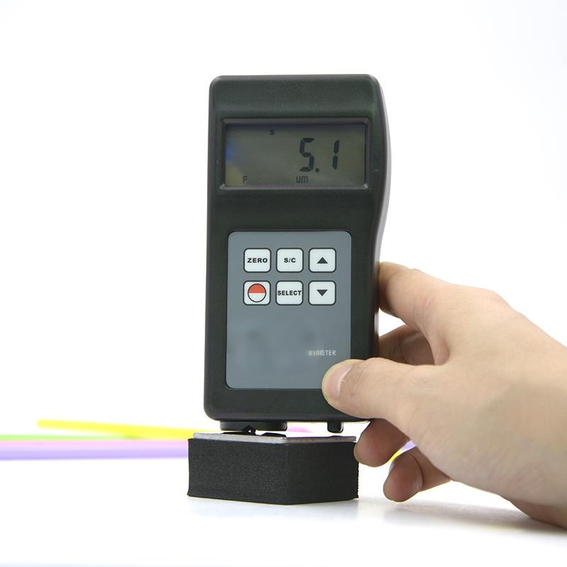
磁感应膜厚仪为什么偏差大
汇报人：程海

Slide 2
X射线测厚仪精度高，但是无法测量大型工件
生产现场要快速方便的检测膜厚，便诞生出这种手持磁感应膜厚仪

Slide 3
原理
01
采用磁感应原理时，利用从测头经过非铁磁覆层而流入铁磁基体的磁通的大小，来测定覆层厚度。也可以测定与之对应的磁阻的大小，来表示其覆层厚度。
02
覆层越厚，则磁阻越大，磁通越小。
03
利用磁感应原理的测厚仪，原则上可以有导磁基体上的非导磁覆层厚度。一般要求基材导磁率在500以上。
04
如果覆层材料也有磁性，则要求与基材的导磁率之差足够大（如钢上镀镍）

Slide 4
原理示意图
镀层
03
不导磁或者微导磁
基材
02
磁性基材
测厚仪
通过感应磁通量计算后
磁性探头

Slide 5
适用范围
磁性原理测厚仪可应用来精确测量钢铁表面的油漆层，瓷、搪瓷防护层，塑料、橡胶覆层，包括镍铬在内的各种有色金属电镀层，以及化工石油待业的各种防腐涂层
为何可以测化学镍的膜厚
高磷不导磁，可以
中磷导磁，根据标准片调试内部曲线，达到测厚的目的
低磷，磁导率更大，很难测试

Slide 6




什么情况会测不准
影响因素
磷含量：低磷镍层强铁磁，磁场会被镀层直接导走，磁路错乱，读数严重偏小、失效。(施镀的参数，表面活性剂，添加剂等都可能影响磷含量，从而改变磁导率）
镀层太厚误差变大，超出磁感应范围就测不到了
镀层中夹杂导磁的物质，例如铁，钴等，或者某些添加剂例如稀土镧，会改变镀层的磁导率

Slide 7
感谢您的观看
Thank you
汇报人：程海

